Slide 1
Лабораторная работа №12

Slide 2
Цель работы
Изучить основы программирования в оболочке ОС UNIX. Научиться писать более сложные командные файлы с использованием логических управляющих конструкций и циклов.

Slide 3
Выполнение лабораторной работы
Я написала командный файл, реализующий упрощённый механизм семафоров. Данный командный файл в течение некоторого времени t1 дожидается освобождения ресурса, выдавая об этом сообщение, а дождавшись его освобождения, использует его в течение некоторого времени t2<>t1, также выдавая информацию о том, что ресурс используется соответствующим командным файлом (процессом) (рис.1 и рис.2).

Slide 4
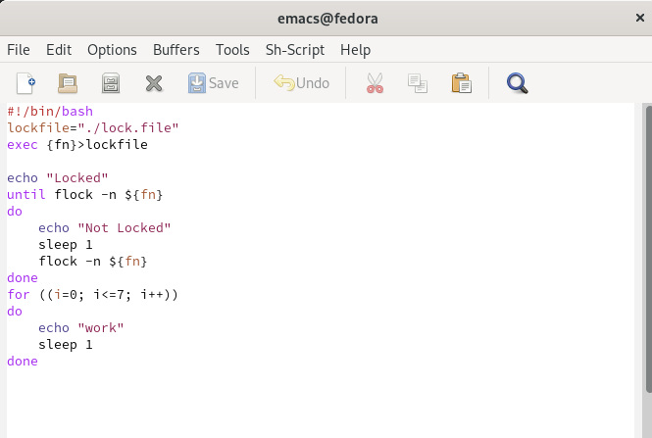
рис.1 Текст программы

Slide 5
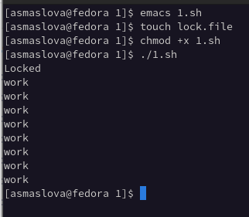
рис.2 Работа программы

Slide 6
Далее я написала командный файл, который получает в виде аргумента командной строки название команды и в виде результата выдает справку об этой команде или сообщение об отсутствии справки, если соответствующего файла нет в каталоге man1. Перед этим я изучила содержимое каталога /usr/share/man/man1 (рис.3, рис.4 и рис.5).

Slide 7
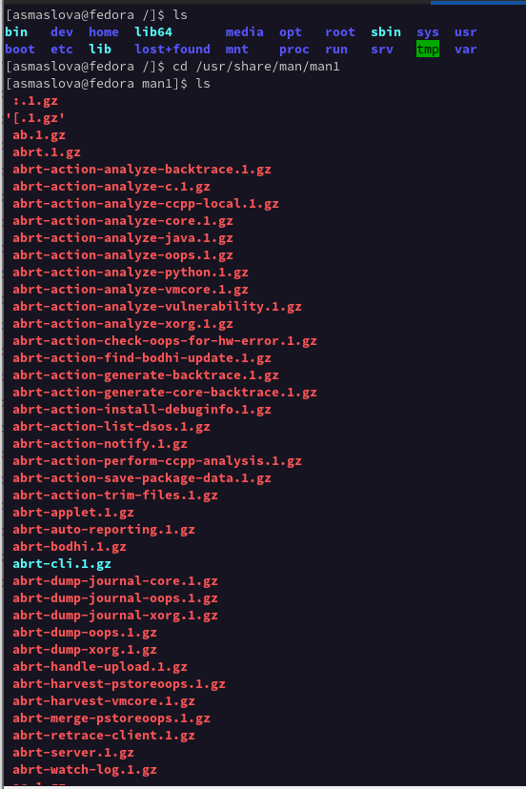
рис.3 Содержимое каталога /usr/share/man/man1

Slide 8
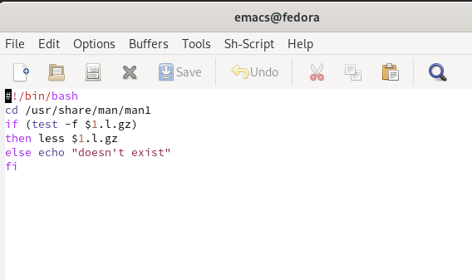
рис.4 Текст программы

Slide 9

рис.5 Работа программы

Slide 10
Используя встроенную переменную $RANDOM, я написала командный файл, генерирующий случайную последовательность букв латинского алфавита (рис.6 и рис.7)

Slide 11
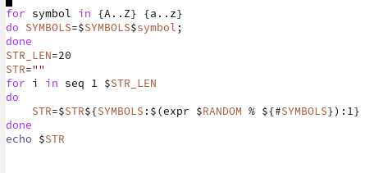
рис.6 Текст программы

Slide 12
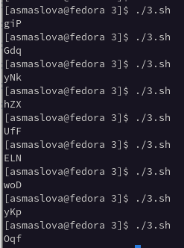
рис.7 Работа программы

Slide 13
Выводы
В ходе лабораторной работы я изучила основы программирования в оболочке ОС UNIX и научилась писать более сложные командные файлы с использованием логических управляющих конструкций и циклов.

